Slide 2
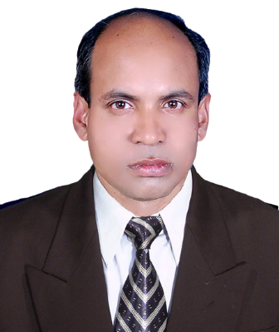
পরিচিতি
সিদ্ধার্থ কুমার সরকার (সিতু)
সহকারি শিক্ষক ICT মধ্যকুমরপুর গার্লস স্কুল এন্ড কলেজ
কুড়িগ্রাম সদর, কুড়িগ্রাম।
মোবাইল ফোনঃ 0171০-৮৭০৬৫১
s.sarker44@gmail.com
শ্রেণিঃ নবম-দশম
বিষয়ঃ ব্যবসায় উদ্যোগ
অধ্যায়ঃ নবম

Slide 3
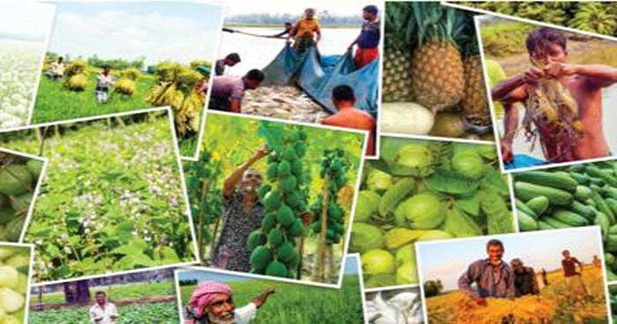
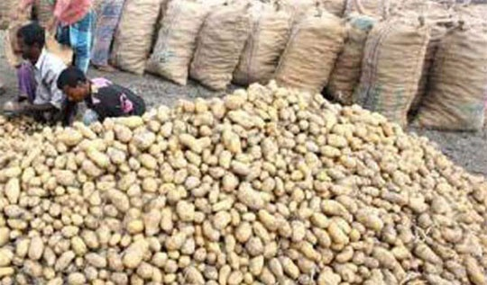
নিচের ছবি দুটি মনোযোগ দিয়ে লক্ষ্য কর
উৎপাদন
বাজার জাতকরণ

Slide 4
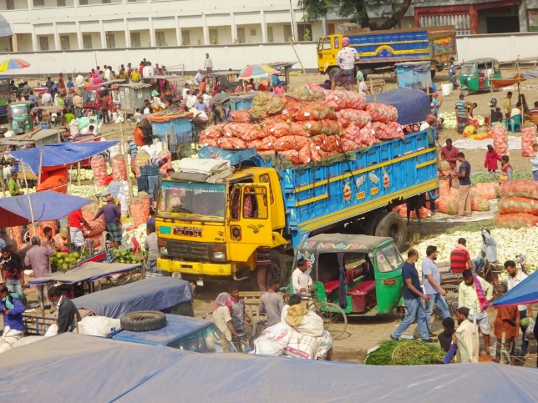
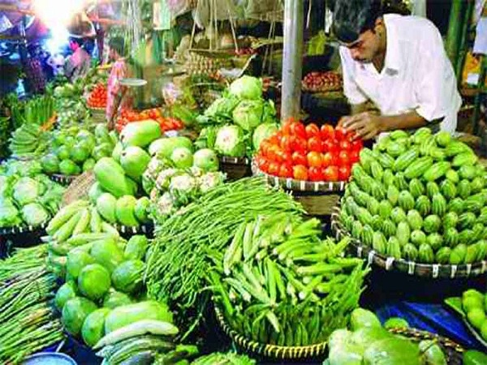
আরোও দুটি ছবি লক্ষ্য কর
ছবিগুলোতে আমরা কিসের ধারণা পাই ?
পরিবহণ
বিক্রয়

Slide 5
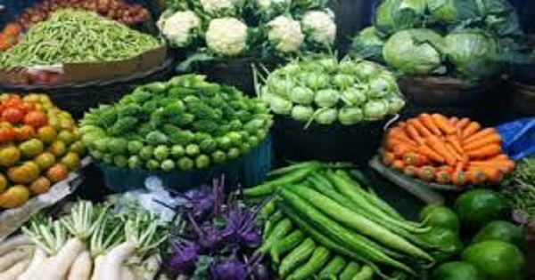
আজকের পাঠের বিষয়…
বিপণন এর ধারণা

Slide 6
শিখন ফল
এই পাঠ শেষে শিক্ষার্থীরা...
১
বিপণন কী তা বলতে পারবে;
বিপণন এর কার্যাবলি বর্ণনা করতে পারবে;
২
৩
বিপণন এর বন্টনপ্রনালীর বিবরণ দিতে পারবে।

Slide 7
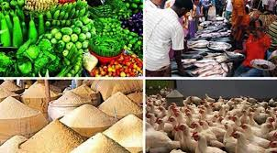
বিপণন
পণ্য-দ্রব্য বা সেবা সামগ্রী উৎপাদনকারী থেকে ভোক্তা বা ব্যবহারকারীর নিকট পৌঁছে দেওয়া পর্যন্ত সকল কাজকে বিপণন বা বাজারজাতকরণ বলে গন্য করা হয়।

Slide 8
বিপণন
ক্রয়-বিক্রয়, পরিবহন, গুদামজাতকরণ,প্রমিতকরণ,পর্যায়িতকরণসহ যাবতীয় কাজের সমষ্টি হলো বিপণন।

Slide 9
একক কাজ
বিপণন বলতে কী বুঝ?

Slide 10
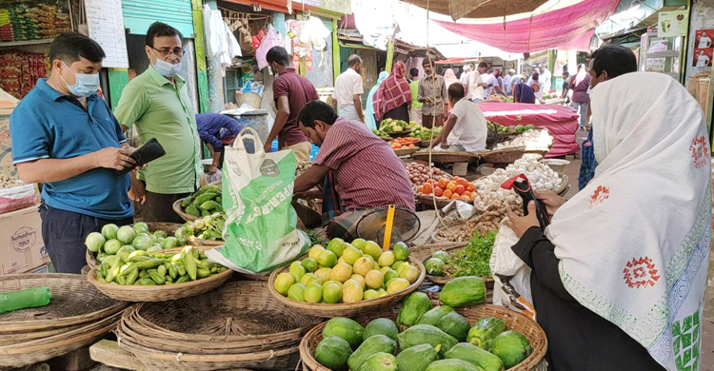
বিপণন এর কার্যাবলি সমূহঃ
পণ্য-দ্রব্য বা সেবা সামগ্রী ক্রয়ের মাধ্যমে পন্যের মালিকানা সৃষ্টি হয়।
বিক্রয়ের মাধ্যমে পণ্যের মালিকানা হস্তান্তর হয়।

Slide 11
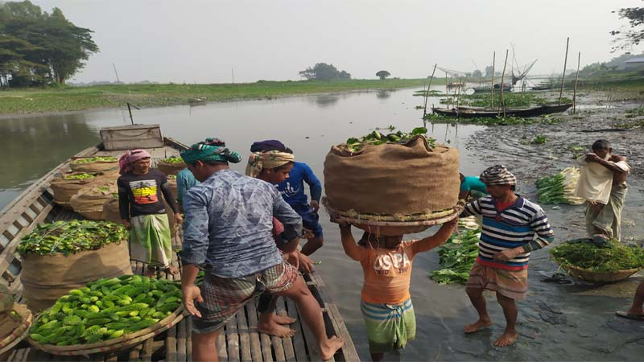
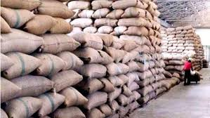
বিপণন এর কার্যাবলি সমূহঃ
পরিবহনের মাধ্যমে পণ্য এক স্থান থেকে অন্য স্থানে পৌঁছানো হয়।
গুদামজাতকরণের মাধ্যমে পণ্য
সামগ্রী সংরক্ষণ করা হয় ।

Slide 12
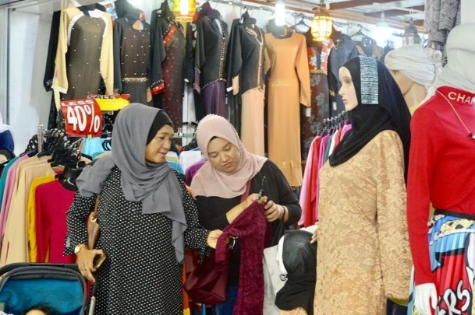
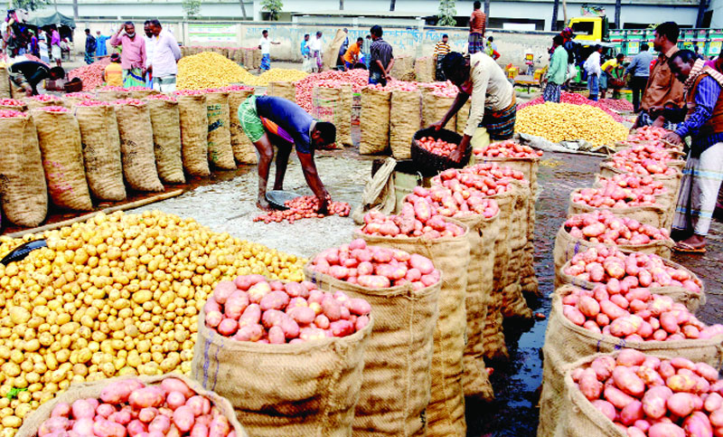
বিপণন এর কার্যাবলি সমূহঃ
প্রমিতকরণের মাধ্যমে পণ্যের গুণাগুণ, আকার, রং, স্বাদ ইত্যাদির উপর ভিত্তি করে পণ্যমূল্য স্থির করা।
মান অনুযায়ী পণ্যকে বিভিন্ন
শ্রেণীতে ভাগ করা বা
পর্যায়িতকরণ করা।

Slide 13
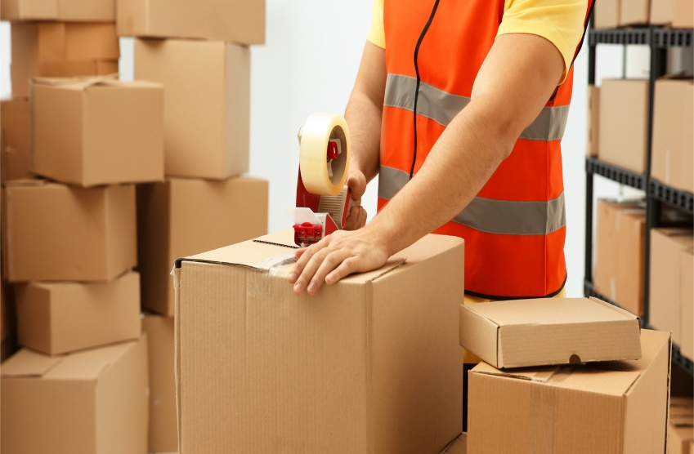
বিপণন এর কার্যাবলি সমূহঃ
পণ্যসামগ্রীকে সুন্দর আকর্ষণীয় করা এবং নষ্ট হওয়ার হাত থেকে রক্ষা পাওয়ার জন্য মোড়কিকরণ করা হয়।
পণ্য ও বাজার সংক্রান্ত বিভিন্ন তথ্য সংগ্রহ করা বিপণের কাজ।

Slide 14
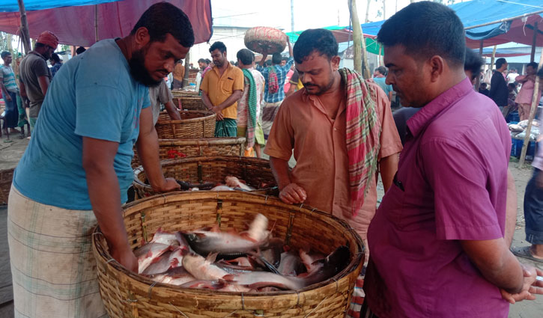
বিপণন এর কার্যাবলি সমূহঃ
ভোক্তা বা ব্যবহারকারীর রুচি, চাহিদা,বৈশিষ্ট্য ও আগ্রহ বিশ্লেষণ ও মূল্যায়ন করা।

Slide 15
জোড়ায় কাজ
১। গুদামজাতকরণের মাধ্যমে পণ্যসামগ্রীকে কি করা হয় ?
২। পণ্য সামগ্রী মোড়কিকরনের উদ্দেশ্য কী?

Slide 16
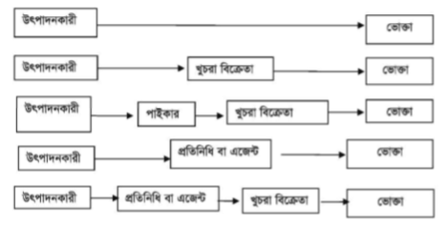
বন্টনপ্রনালী ও বিভিন্ন পণ্যের বিবরণ

Slide 17
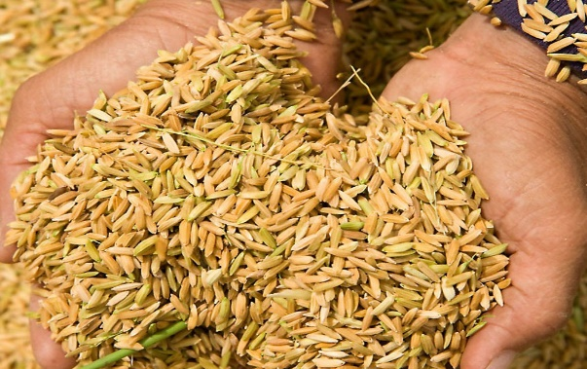
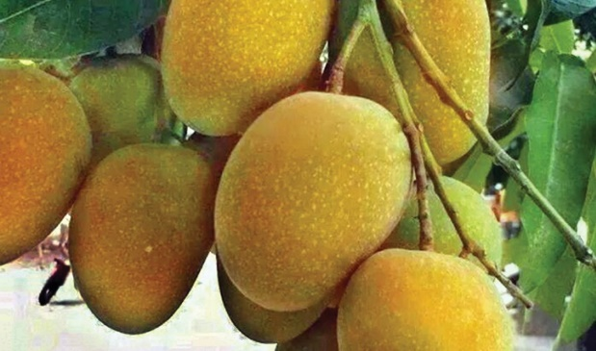
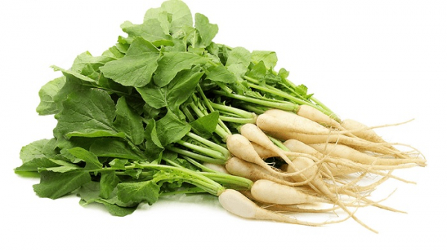
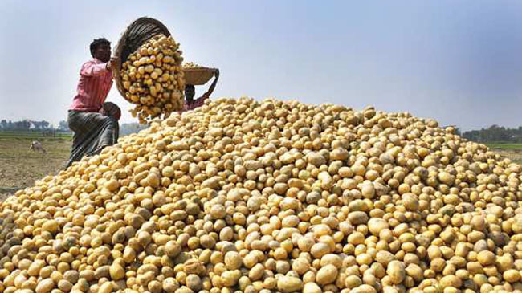
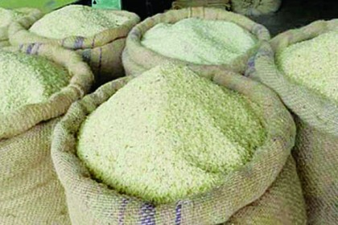
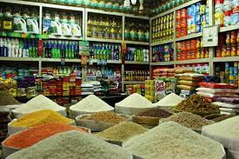
বন্টনপ্রনালী ও বিভিন্ন পণ্যের বিবরণ
১। সরাসরি ভোক্তার নিকট বিক্রয়ঃ
২। খুচরা ব্যবসায়ীর মাধ্যমে বিক্রয়ঃ

Slide 18
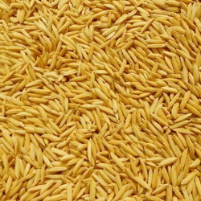
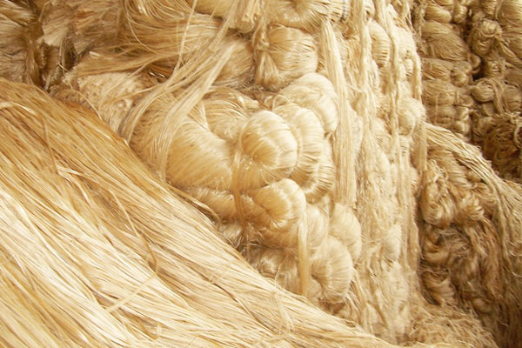
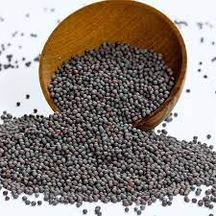
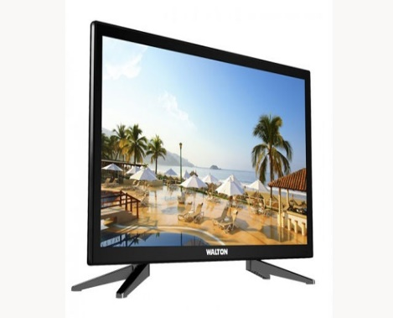
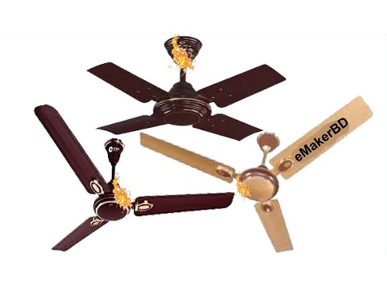
বন্টনপ্রনালী ও বিভিন্ন পণ্যের বিবরণ
৩। পাইকার ও খুচরা ব্যবসায়ীর মাধ্যমে বিক্রয়ঃ
৪। প্রতিনিধি বা এজেন্টের মাধ্যমে বিক্রয়ঃ

Slide 19
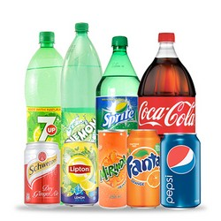
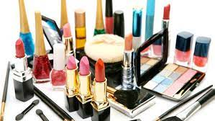
বন্টনপ্রনালী ও বিভিন্ন পণ্যের বিবরণ
৫। প্রতিনিধি ও খুচরা ব্যবসায়ীর মাধ্যমে বিক্রয়ঃ

Slide 20
দলগত কাজ
উদাহরণসহ বন্টনপ্রনালীর বর্ণনা দাও।

Slide 21
মূল্যায়ন
১। কোমোল পানীয় কিভাবে বিক্রয় করা হয়?
২। মান অনুযায়ী পণ্যকে বিভিন্ন শ্রেণীতে ভাগ করাকে কী বলে?
৩। বিপণন কোন কোন কাজের সমষ্টি?

Slide 22
বাড়ির কাজ
তোমার কোম্পানীর বিপণন কার্যক্রমে তুমি কোন কোন পদক্ষেপ গ্রহণ করবে বর্ণনা কর।

Slide 23
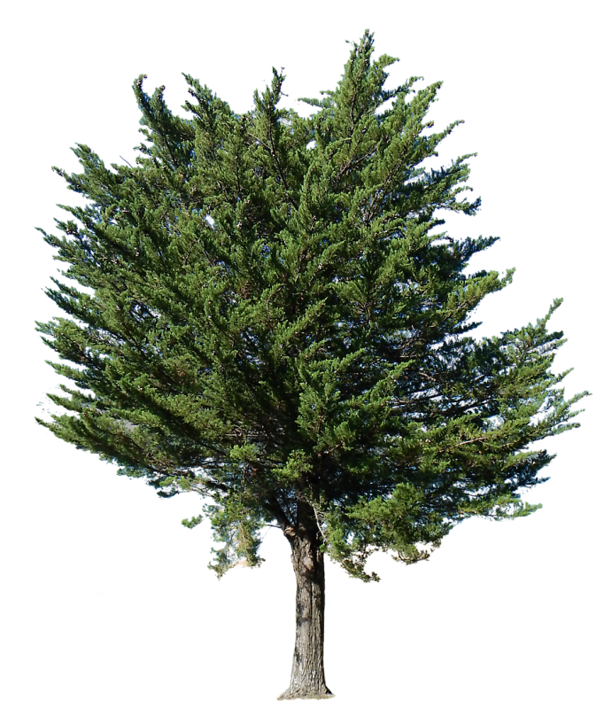
ধন্যবাদ

